Slide 1
Мы всё уронили, а потом полетело

Slide 2
ВСЕМ ПРИВЕТ
ПРИВЕТ, Я МАКС ПИВОВАРОВ

Slide 3
2022 был неожиданным

Slide 4
2022 был неожиданным

Slide 5
2022 был неожиданным

Slide 7
ЛУЧШИЕ ИЗ ЛУЧШИХ

Slide 8
ЛУЧШИЕ ИЗ ЛУЧШИХ

Slide 9
ЛУЧШИЕ ИЗ ЛУЧШИХ

Slide 10
ЛУЧШИЕ ИЗ ЛУЧШИХ

Slide 11
ЛУЧШИЕ ИЗ ЛУЧШИХ

Slide 12
Что сделал за 2022
Семантическое ядро
Органический трафик
Вырос за 2022 после ухода зарубежных кампаний
Была проведена тщательная проработка карточек фильмов и сериалов

Slide 13
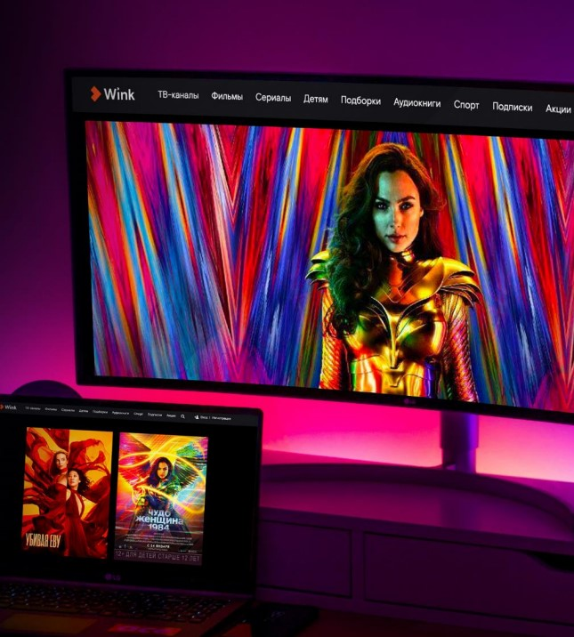
КАРТОЧКИ ВНУТРИ ПРОЕКТОВ

Slide 14
Макс Пивоваров
Head of Seo Wink
Maxi.pivovarov@yandex.ru
Tg - @MaximusP

